Slide 1
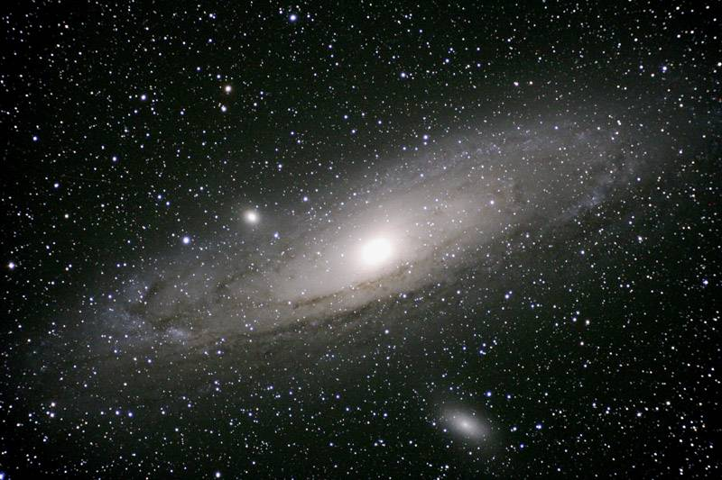
ГОРБАТКО Виктор Васильевич
90-летию космонавта посвящается

Slide 2
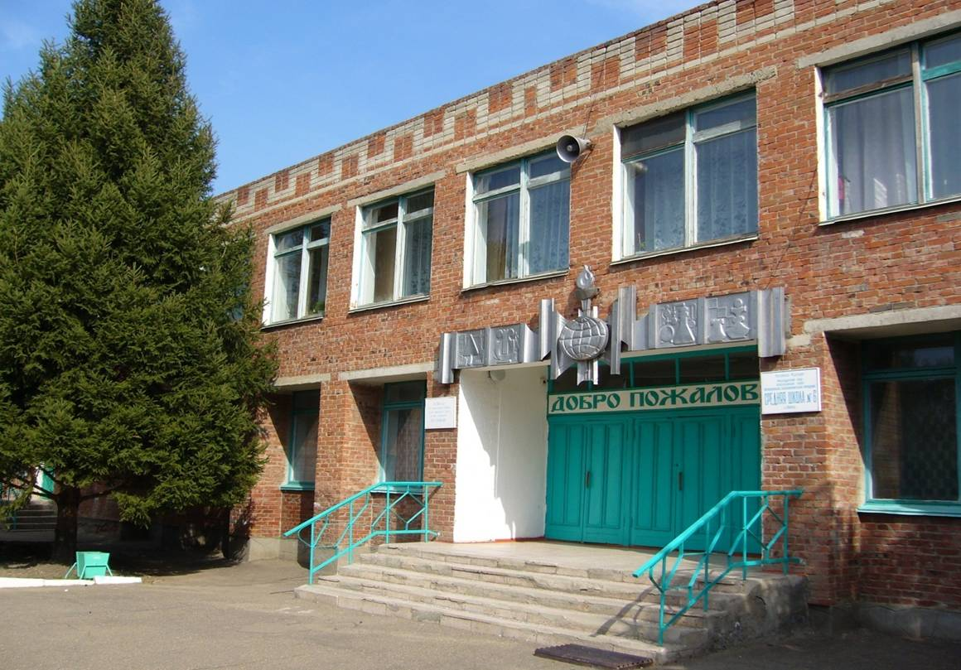
Детство Виктора Васильевича
Родился 3 декабря 1934 года в поселке Венцы-Заря Кавказского района Краснодарского края. Детство, школьные годы, юность прошли в поселке конезавода "Восход" Новокубанского района Краснодарского края. Сначала учился в школе № 16 п. Восход, а окончил школу № 6 п.
В детстве у Виктора Горбатко было две страсти: небо и лошади. Желание летать возникло тоже под ржание и стук копыт. Оно родилось, когда во время авианалета фашисты на «мессере» расстреливали табун лошадей. И еще, когда над совхозом, чертя дымным хвостом небо, упал наш самолет. «Брата убили! » — пронеслось в голове мальчика. Одновременно родилось желание подняться в воздух. Чтобы отомстить.
.

Slide 3
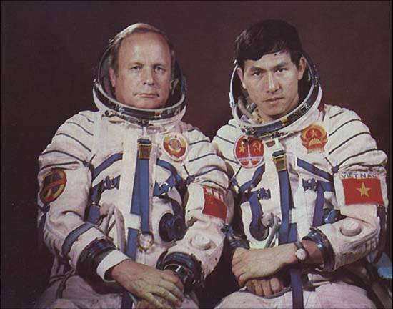
Годы службы
После окончания в 1952 году средней школы был призван в Советскую Армию и направлен в авиацию. Окончил школу первоначального обучения пилотов, а затем в 1956 году Батайское военное авиационное училище летчиков имени А.К.Серова. Служил в авиационных частях Военно-воздушных сил СССР. В 1960 году зачислен в состав отряда советских космонавтов
Проходил подготовку к полетам на кораблях типа Восток и Восход. Готовился в качестве дублера А.А.Леонова по программе выхода в открытый космос, но по медицинским показателям от подготовки был отстранен. После того, как вновь приступил к тренировкам, готовился по советской лунной программе. В 1968 году окончил Военно-воздушную инженерную академию имени Н.Е.Жуковского. Был членом дублирующего экипажа при полете космического корабля Союз-5 в январе 1969 года. С 12 по 17 октября 1969 года совершил первый космический полет ,продолжавшийся 4 суток 22 часа 40 минут 23 секунды

Slide 4
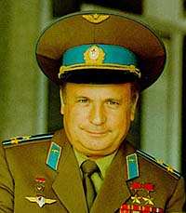
За одной партой с Гагариным
Виктору Горбатко посчастливилось попасть в первый, "гагаринский" набор. Вышло так, что в больницу, куда претенденты на звание "космонавта N 1" легли для обследования, первым пришел именно он. - Как сейчас помню: провел в больнице весь день и был в палате совершенно один. Лежу на кровати, и тут открывается дверь и заходит молодой человек. "Старший лейтенант Гагарин", - просто представился он. Потом пришли и другие ребята. В группу нас попало 6 человек одного возраста. Вместе летчики провели 45 дней, затем начались совместные тренировки. Пройдя специальную подготовку, все космонавты поступили на один курс Академии имени Жуковского. Все они учились в одной группе и писали дипломные работы, посвященные разным аспектам одной темы. Гагарин и Горбатко исследовали возможность создания космических кораблей многоразового использования.

Slide 5
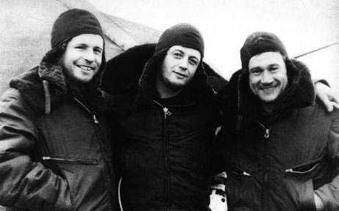
3 космических полёта
12-17 октября 1969 года совершил космический полёт в качестве инженера-исследователя космического корабля "Союз-7" продолжительностью 4 суток 23 часа. Экипаж корабля принимал участие в первом групповом полёте трёх космических кораблей (совместно с "Союз-6" и "Союз-8"), во время которого проводилось их сближение и маневрирование.
7-25 февраля 1977 года совершил второй космический полёт в качестве командира КК "Союз-24" и орбитальной станции "Салют-5" продолжительностью 17 суток 17 часов.
23-31 июля 1980 года совершил третий космический полёт в качестве командира международного экипажа совместно с космонавтом-исследователем гражданином Социалистической Республик Вьетнам Фам Туаном на КК "Союз-37"

Slide 6
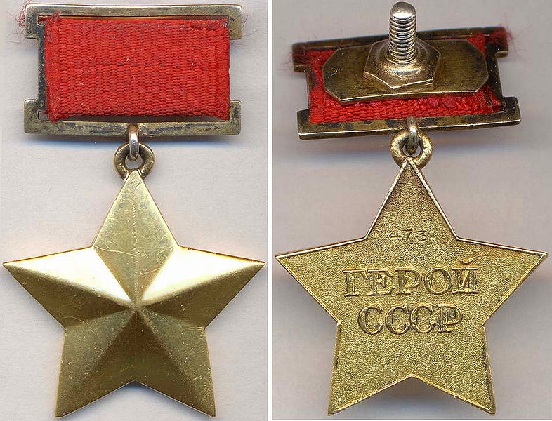
Награды
Государственные награды
Две медали «Золотая Звезда» Героя Советского Союза (22 октября 1969, 5 марта 1977).
Три ордена Ленина (22 октября 1969, 5 марта 1977, 1980).
Орден Красной Звезды (1961).
Медаль «За отличие в охране государственной границы» (1977).
Две медали «За освоение целинных земель» (1969, 1977).
Медаль «50 лет советской милиции» (1969).
Награды других государств
Медаль «Золотая Звезда» Героя МНР и орден Сухэ-Батора (МНР, 1971).
Медаль «Золотая Звезда» Героя Труда СРВ и орденом Хо Ши Мина I степени (СРВ, 1980).
Орден Боевого Красного Знамени (МНР, 1974).
Медаль «Братство по оружию»
Медаль «25 лет провозглашения НРБ».
Медаль «За укрепление братства по оружию» (НРБ).
Медаль «Братство по оружию» (ПНР).
Медаль «40 лет освобождения» (КНДР).
Медалью «Дружба» (МНР).
Медаль «50 лет Монгольской народной революции» (1971).
Медаль «60 лет Монгольской народной революции» (1981).
Медаль «50 лет Монгольской Народной Армии» (1971).
Медаль «60 лет Монгольской Народной Армии» (1981).
Медаль «40 лет победы на Халхин-Голе» (МНР, 1979).
Медаль «50 лет победы на Халхин-Голе» (МНР, 1989).
Медаль «30 лет победы над японскими милитаристами» (МНР, 1975).

Slide 7
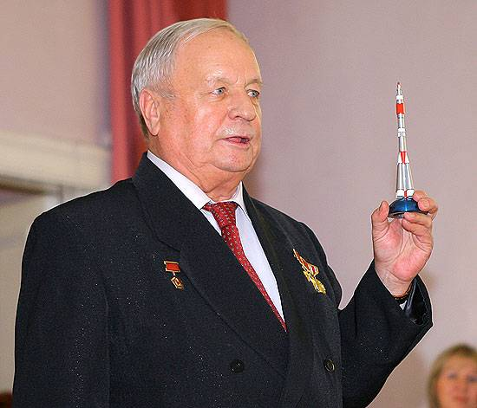
Почетный гражданин городов:
Апшеронск,
Армавир,
Батайск,
Владикавказ,
Гагарин,
Горячий Ключ,
Калуга,
Краснодар,
Новокубанск,
Тихорецк;
Актюбинск
, Аркалык,
Байконур,
Джезказган,
Караганда,
Кустанай (Казахстан),
Тирасполь (Молдавия),
Смолян,
Сливен (Болгария),
Чойбалсан (Монголия).

Slide 8
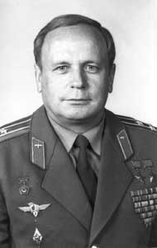
Горбатко Виктор Васильевич-Дважды Герой Советского Союза
1978-1982 – заместитель начальника Управления Центра подготовки космонавтов.
1982-1987 – 1-й заместитель председателя Спортивного комитета Министерства обороны СССР по международным спортивным связям.
1987-1992 годах – начальник факультета заочного обучения Военно-воздушной инженерной академии имени Н.Е. Жуковского.
1992 года генерал-майор авиации В.В. Горбатко – в запасе.

Slide 9
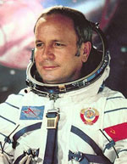
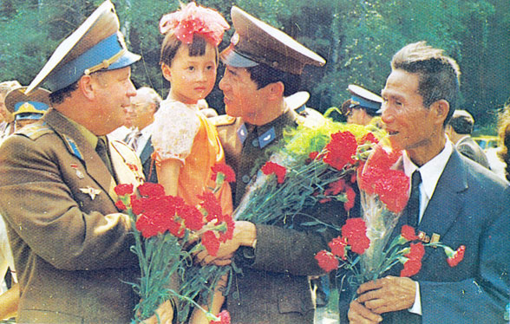
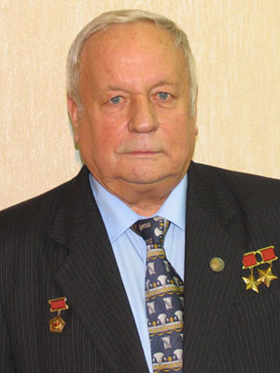
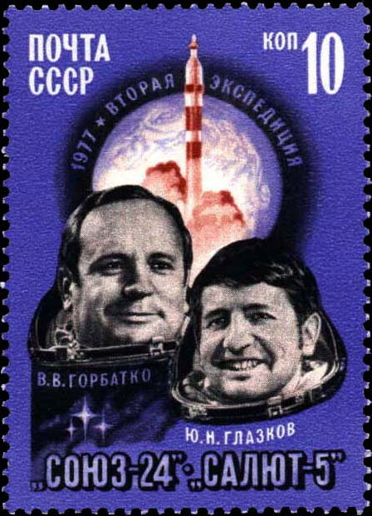
Виктор Васильевич - герой, летчик-космонавт, генерал-майор авиации, почетный гражданин

